Slide 1
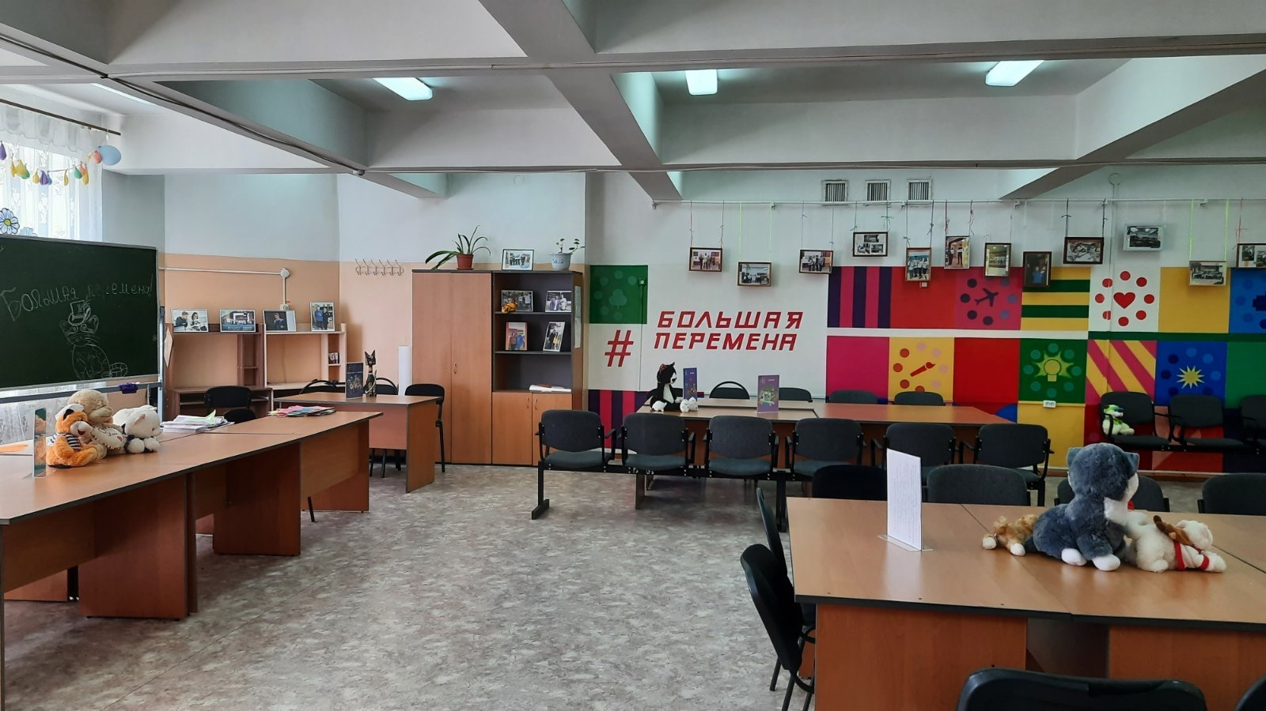
Клуб
«БОЛЬШАЯ ПЕРЕМЕНА»
на базе образовательной организации
Муниципального автономного общеобразовательного учреждения
«Средняя общеобразовательная школа № 1»
п.г.т. Забайкальск Забайкальского района Забайкальского края

Slide 2
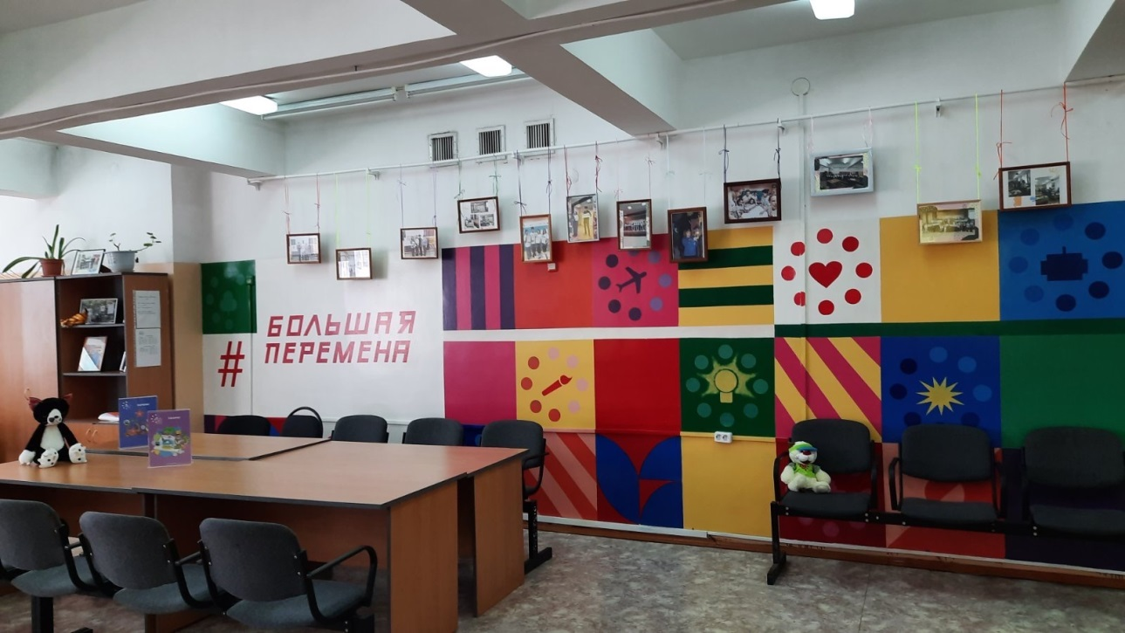
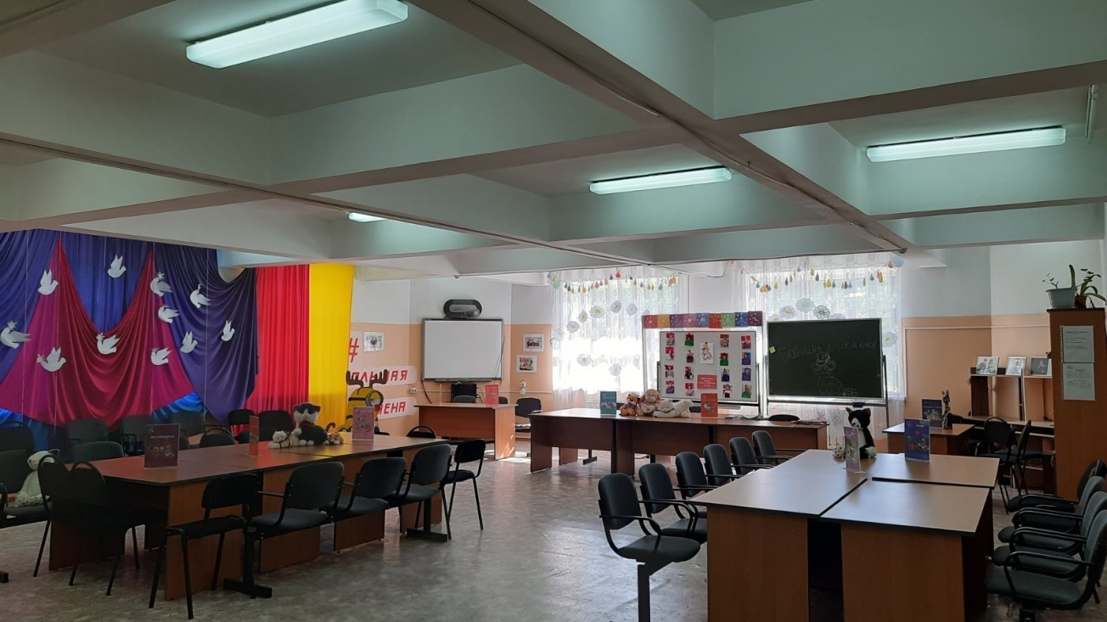
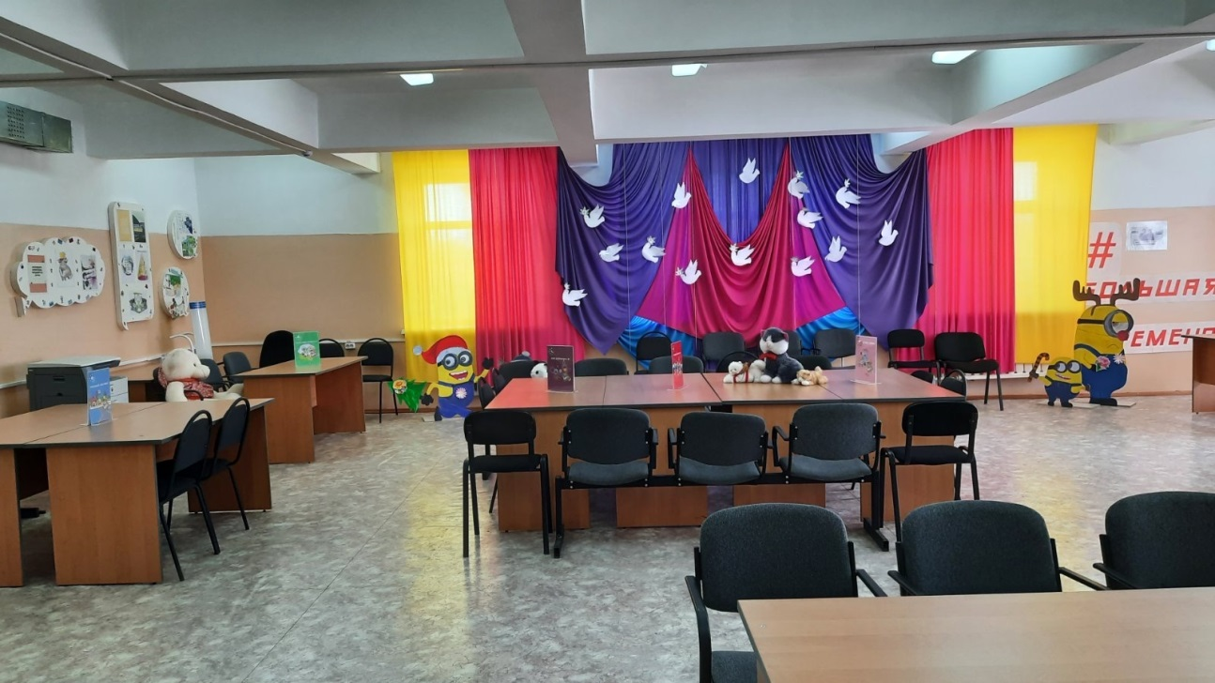
креативное пространство
атмосфера для творчества,
генерации идей
место силы,
сотрудничества и коммуникации

Slide 3
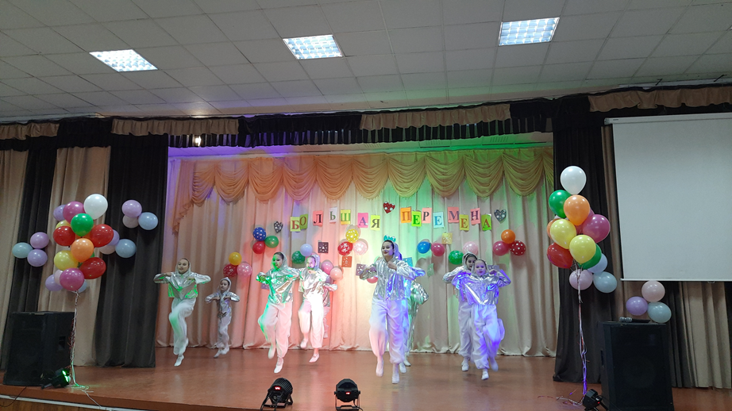
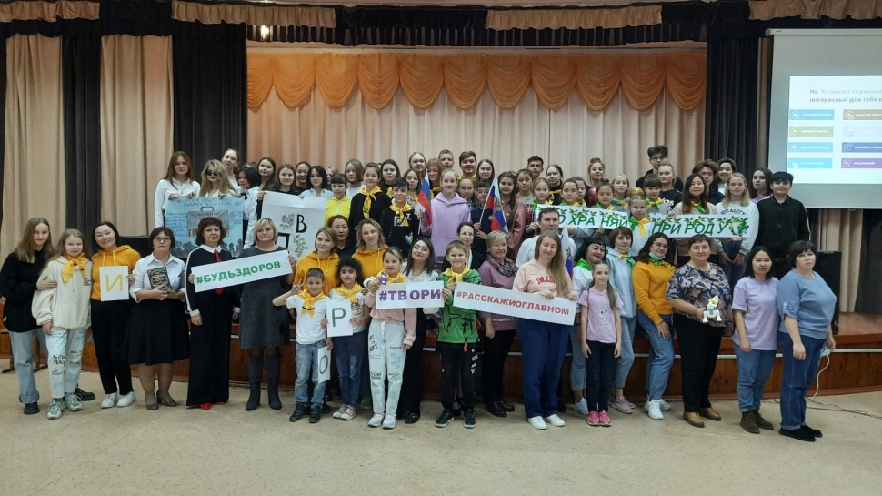
Онлайн открытие клуба «Большая перемена»:
Сентябрь 2021 года

Slide 4
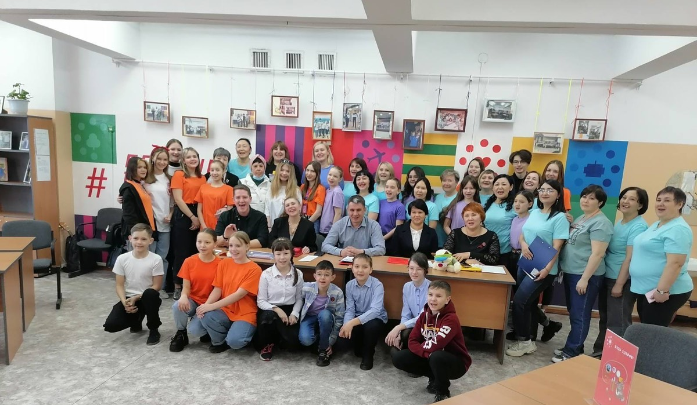
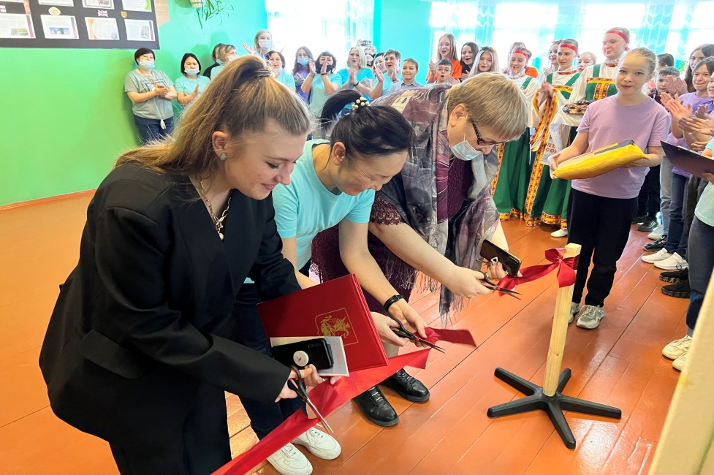
Официальное открытие :
10-11 марта 2022 года

Slide 5
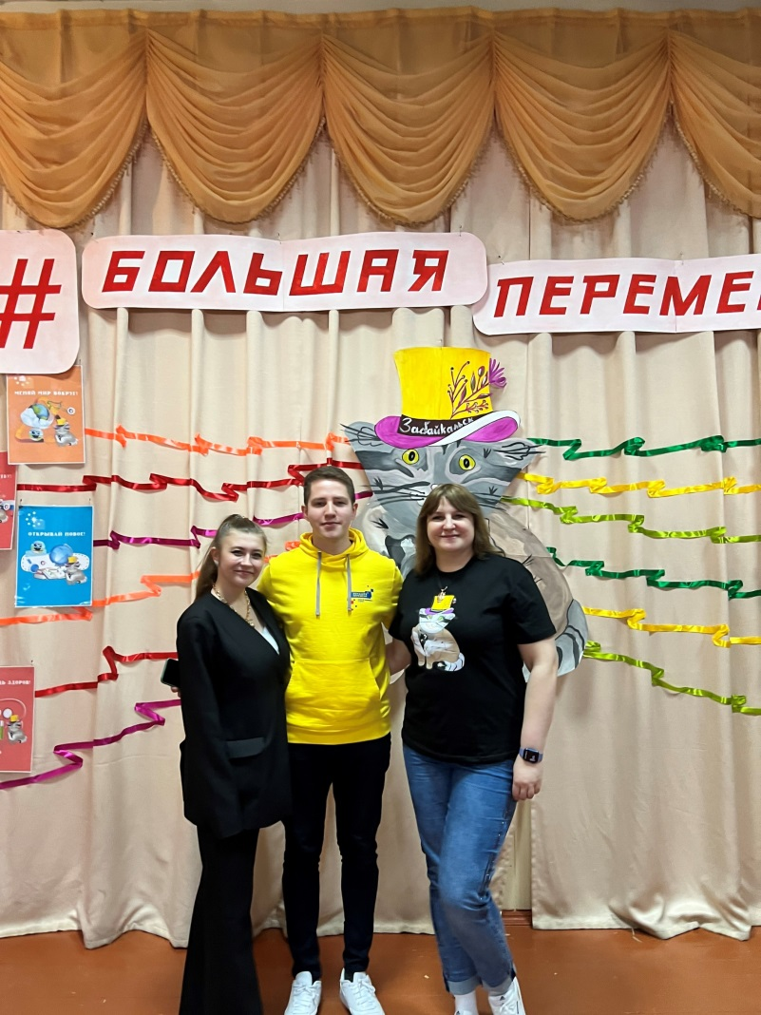
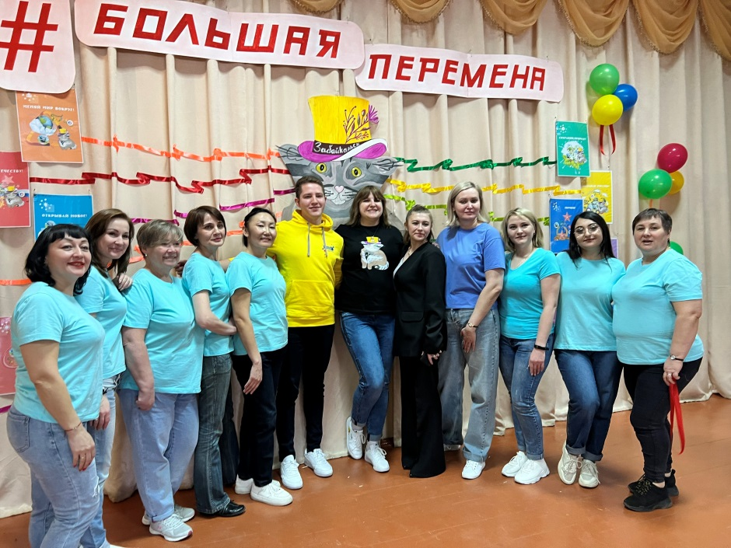
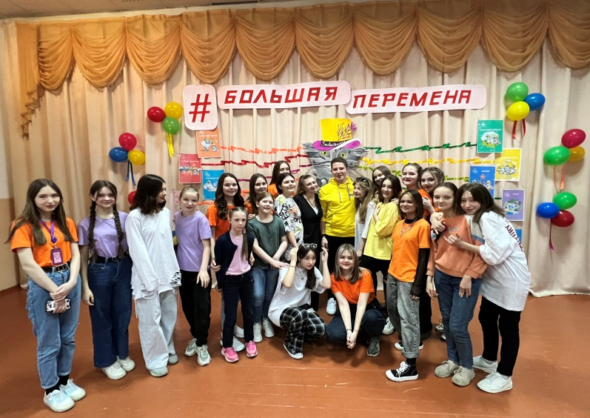
Яркие! Творческие!
Вместе мы – СИЛА!

Slide 8
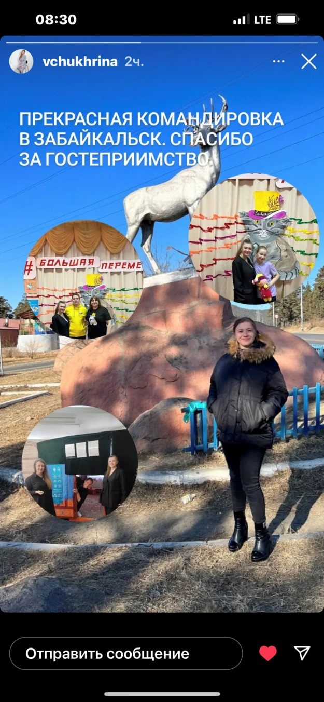
Мы и о нас в соцсетях!
Всегда в тренде!
Всегда на связи!

Slide 9
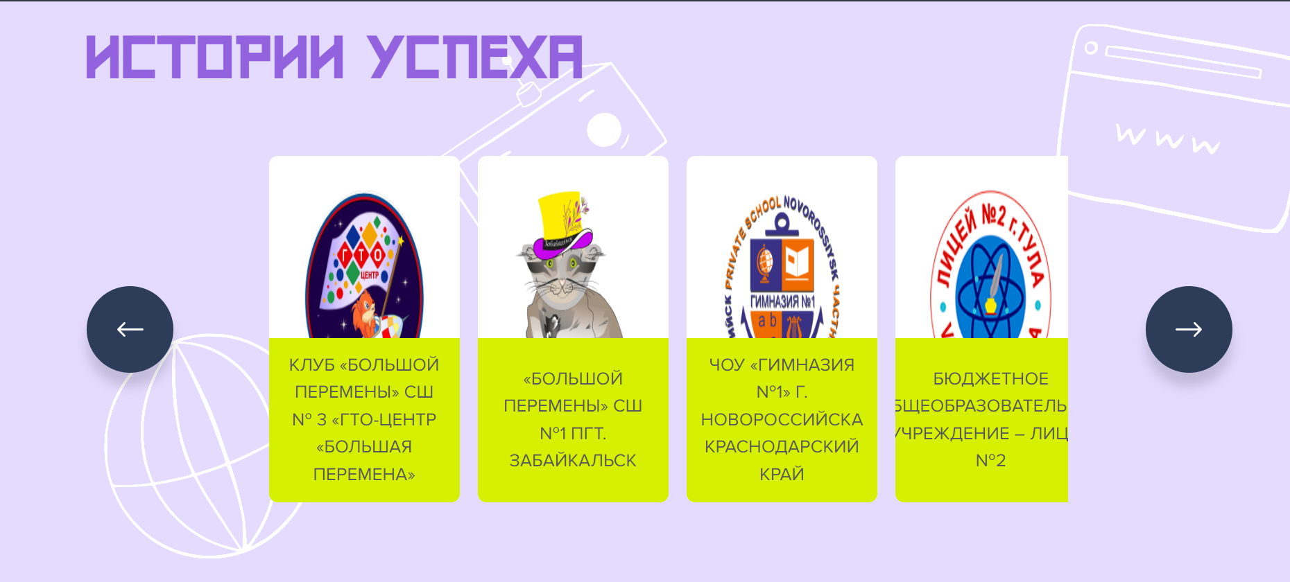
Мы и о нас в соцсетях!
Всегда в тренде!
Всегда на связи!

Slide 10
Авторские грамоты, сертификаты, приглашения клуба

Slide 11
Клуб «Большая перемена» в цифрах
Количество участников клуба: 300 человек
учащиеся с 1 по 11 класс
Количество наставников: 30 человек
Участие в конкурсе «Большая перемена»
2020 год – 2 участника, 2 победителя
2021 год – 10 участников, 4 полуфиналиста, 1 победитель
2022 год – 50 участников, 1 победитель 5 класс, 10 полуфиналистов
Зарегистрироваться в сообществе

Slide 12
ЦЕЛЬ
создание гармоничной развивающей среды
для реализации инициатив и способностей
обучающихся, педагогического сообщества,
родителей и выпускников, посредством
совместной деятельности в рамках
сообщества единомышленников

Slide 13
ЗАДАЧИ
Предоставление возможностей доступа к дополнительным источникам знаний и умений на базе МАОУ СОШ№ 1: учебным материалам, экспертам, конкурсным механикам, проектной работе;
Формирование единого сообщества детей, педагогов, родителей и Выпускников на базе образовательной организации с высоким уровнем лидерских качеств, заинтересованных в изменении среды вокруг себя;
Трансляция ценностей «Большой перемены» внутри образовательной организации в соответствии с Хартией;
Поддержка и развитие проектных инициатив участников сообщества;
Предоставление возможностей в развитии направлений Конкурса;
Выстраивание диалога между всеми участниками образовательного процесса.

Slide 14
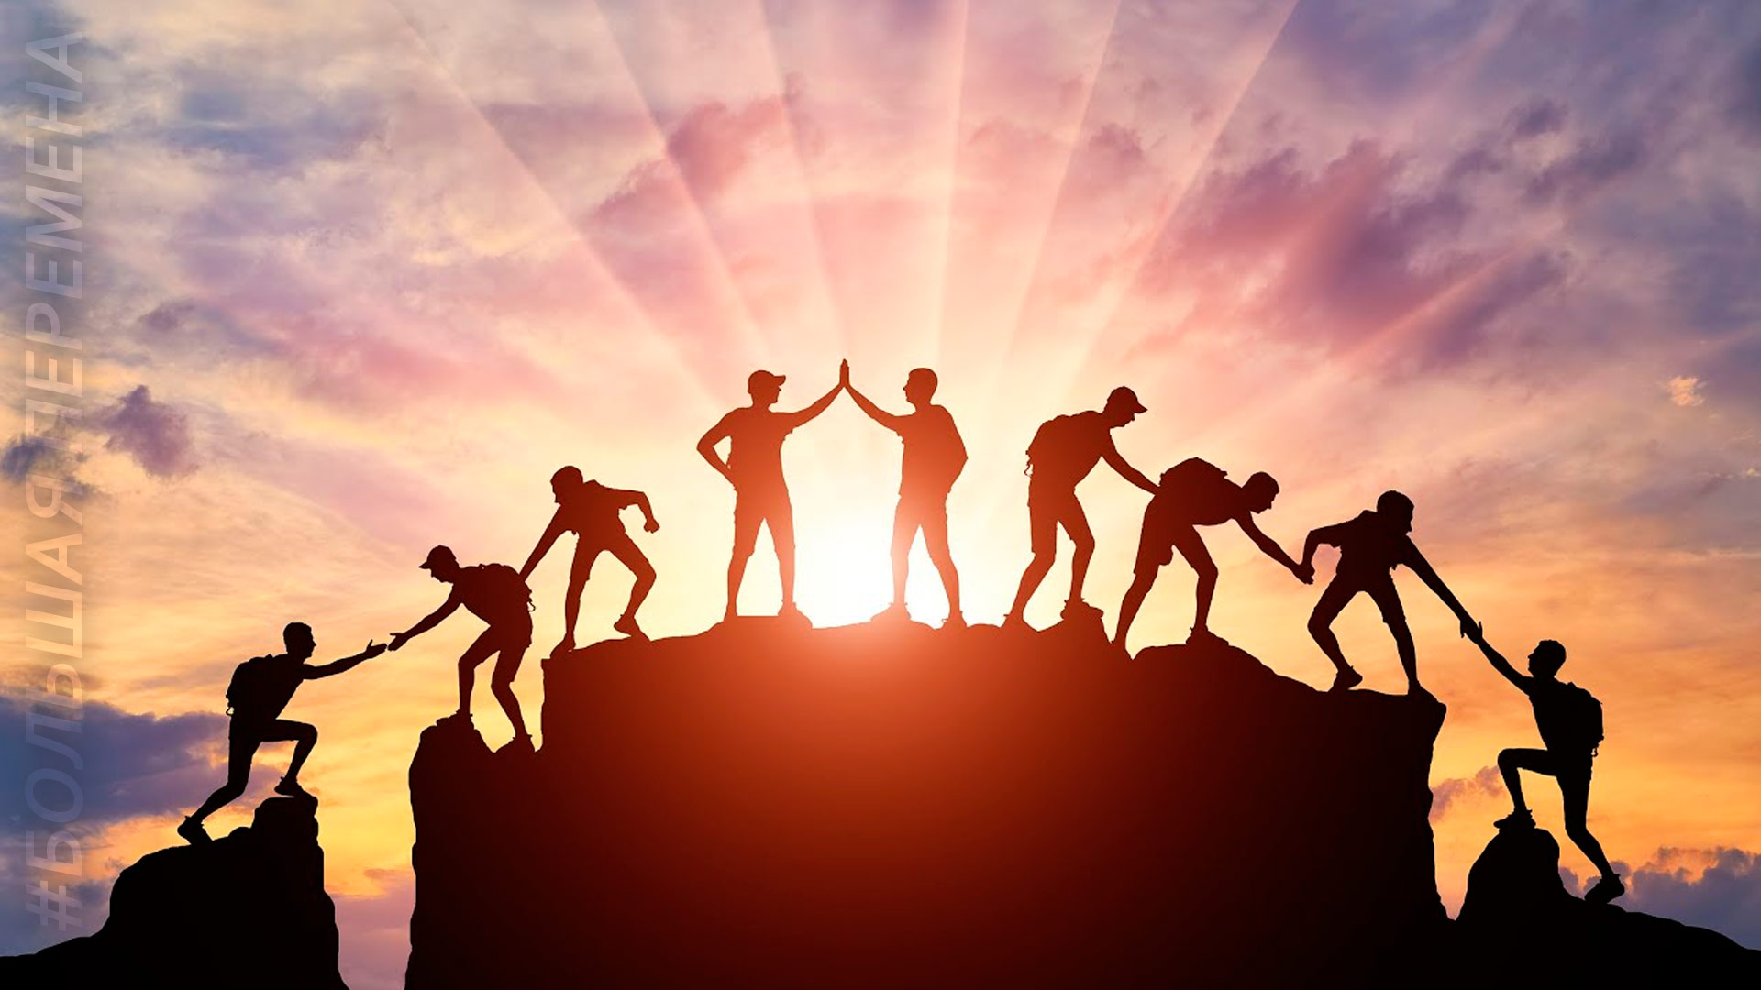
Девиз клуба
«Вместе мы взрывная масса
И поддержка всей страны
Мы готовы к переменам
В Забайкалье – это Мы»

Slide 15
Песня клуба
В Забайкальской школе первой Создан лучший клуб!
Клуб «Большая перемена» - это лучший друг.
Улыбнись, пожми ты рук Вжухман тебе рад,
Он всегда поможет смело избежать преград.
Припев
Это Перемена и для каждого своя,
Ничего не бойся смело – покоряй моря.
Мы одна команда, горы мы свернём!
К неизведанным вершинам вместе доплывём!
Здесь тебя поддержат точно и не скажут «нет»,
Ведь наставник креативный даст тебе совет.
Добивайся, развивайся, двигайся вперёд!
Ничего не бойся в жизни и удача ждёт!
Припев
Это Перемена и для каждого своя,
Ничего не бойся смело – покоряй моря.
С нашей переменой и командой молодой,
До успеха в жизни – нам подать рукой!

Slide 16
Правила клуба
Мы никому не говорим «нет»
Мы сильны своими талантами
Мы слушаем и помогаем друг другу
Мы помним великое прошлое и творим незабываемое будущее
Мы все разные, мы все уникальные, позволь быть себе собой, а другим быть другими.
Мы всегда соблюдаем правило трёх «Н»: Нет Ничего Невозможного

Slide 17
Будь всегда в движении, каждое мгновение! Месяц, день, секунда, час! Время ценим мы сейчас
Кричалки клуба
Вливайся в движение, отбрось все сомнения!
Один сам себе господин! А вместе команда, креативная банда
С нами ты не устоишь! Мы команда, мы за движ!
Если есть старт, то всегда будет финиш! Если есть цель, результат ты предвидишь!

Slide 18
Брендирование и айдентика клуба
Символ клуба – кот ВЖУХМАН
Вжух – всегда на связи 24/7,
сообщает важные новости,
сопровождает, поддерживает.
МАН – манул, наш Забайкальский кот,
целеустремлённый, всегда добивается
своей цели, командный и коммуникабельный!

Slide 19
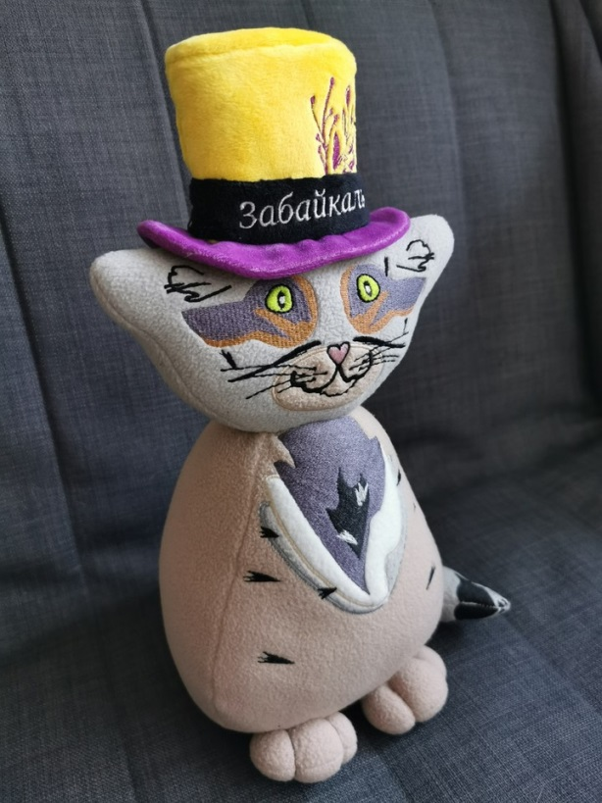
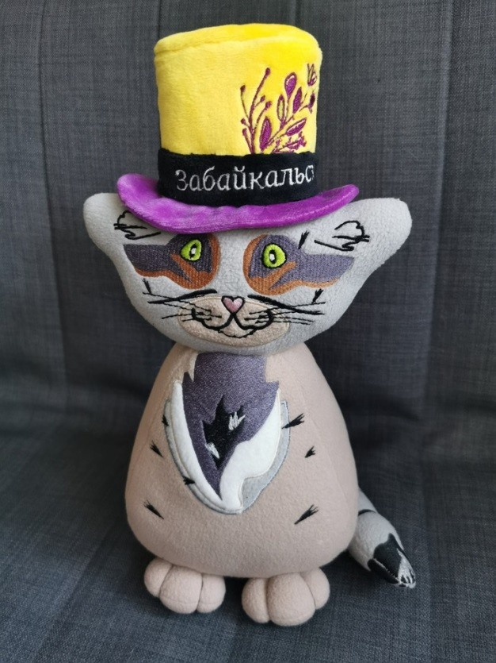
Брендирование и айдентика клуба

Slide 20
Логотипы

Slide 21
Оформление соцсетей

Slide 22
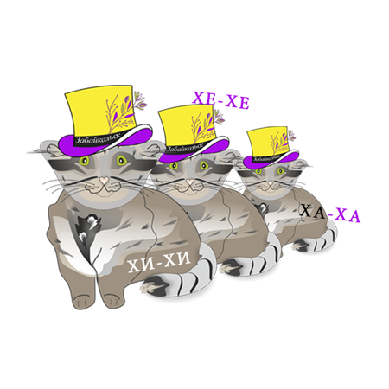
Стикеры с ВЖУХМАНОМ

Slide 23
Стикеры с ВЖУХМАНОМ

Slide 24
Грамоты за мероприятия клуба

Slide 25
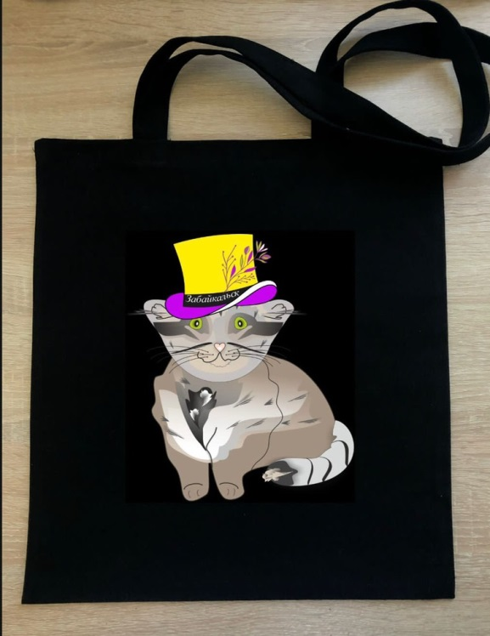
Шопперы с символикой клуба

Slide 26
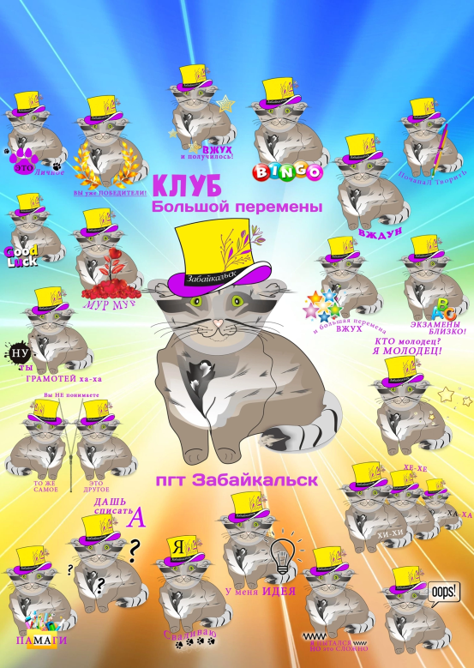
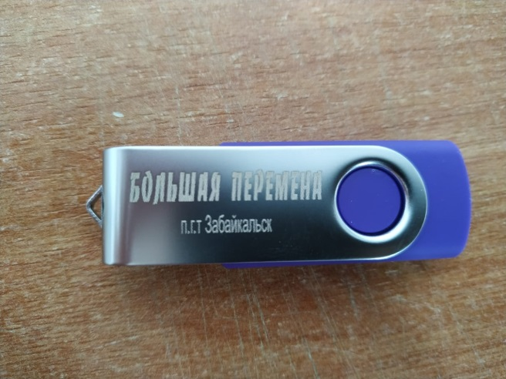
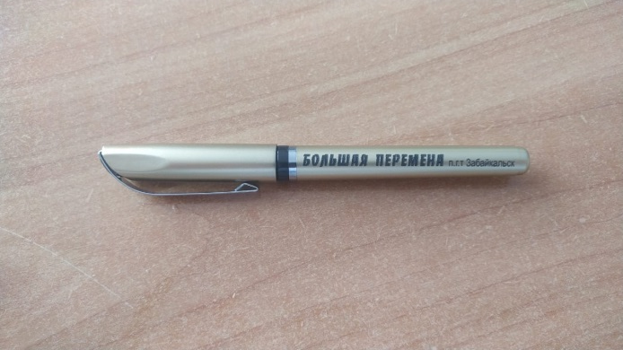
Флешки, ручки, значки и брелки с символикой клуба

Slide 27
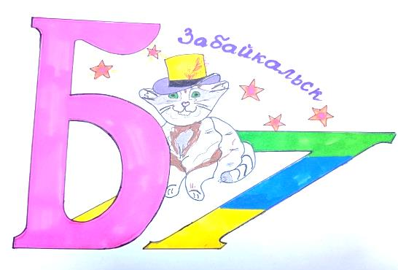
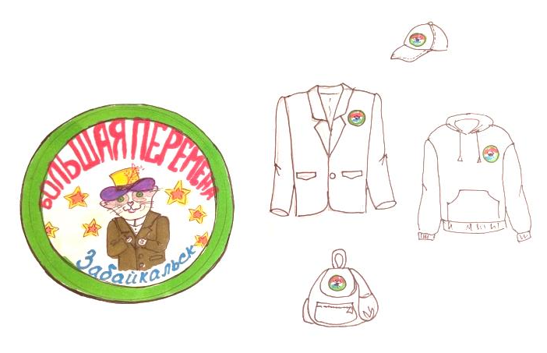
Брендирование и айдентика клуба

Slide 28
Путешествие мечты. Дизайн вагона

Slide 29
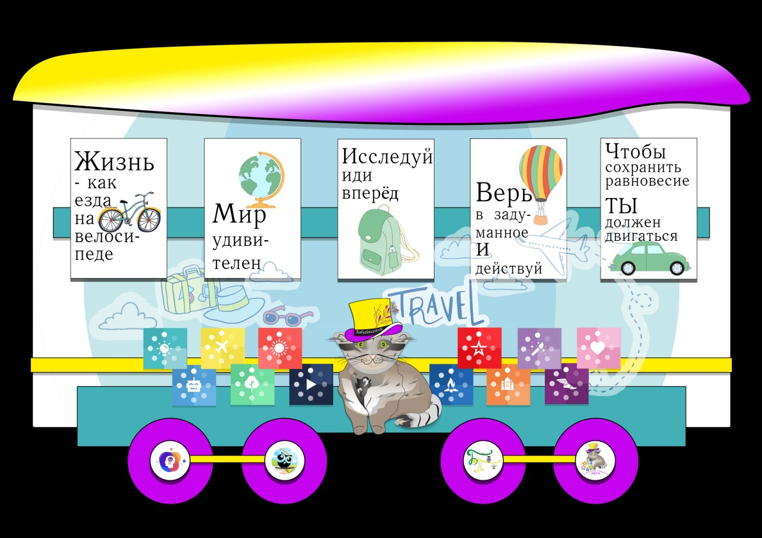
Путешествие мечты. Дизайн вагона

Slide 30
Путешествие мечты. Дизайн вагона

Slide 31
Путешествие мечты. Дизайн вагона

Slide 32
Квест - посвящение
по направлениям и вызовам «Большой перемены»

Slide 33
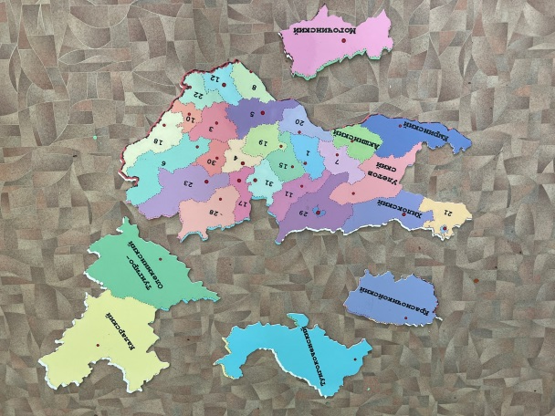
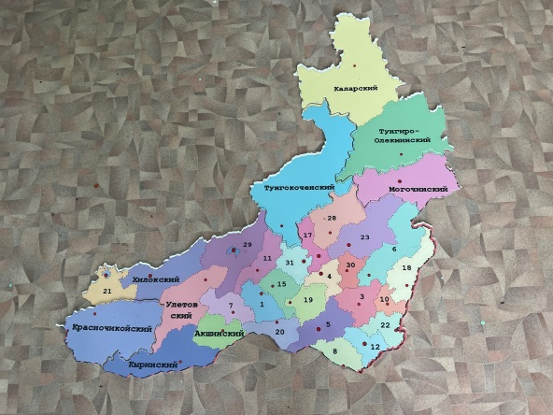
Задание: Составь карту Забайкальского края из пазлов

Slide 34
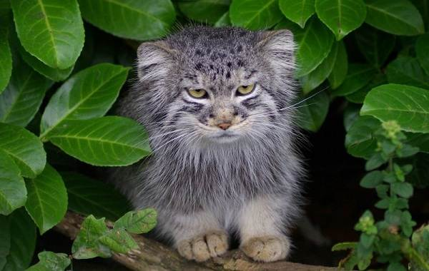
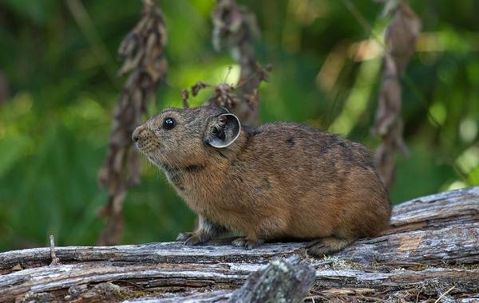
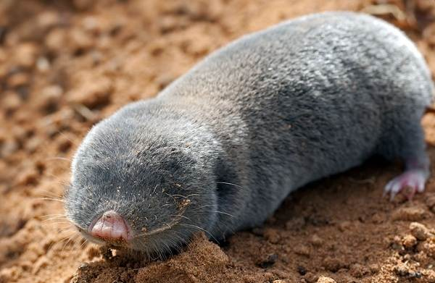
Задание: Соотнести картинку животного Забайкальского края с его названием
Манул
Пищуха
Цокор

Slide 35
Задание:
Даны qr-коды с зашифрованными названиями достопримечательностей Забайкальского края. Дети выбирают любой, считывают его. За 5-7 минут нужно найти информацию о достопримечательности, показать объект на карте-пазле и рассказать о нем.
Кондуйское городище
Ленд-арт парк Тужи
Чарские пески
Озеро Арей
Великий исток
Агинский дацан
Бутинский дворец
Нац. Парк «Кодар»
Даурский заповедник
Пещеры Хээтэй
Мраморное ущелье
Нац. Парк «Алханай»

Slide 36
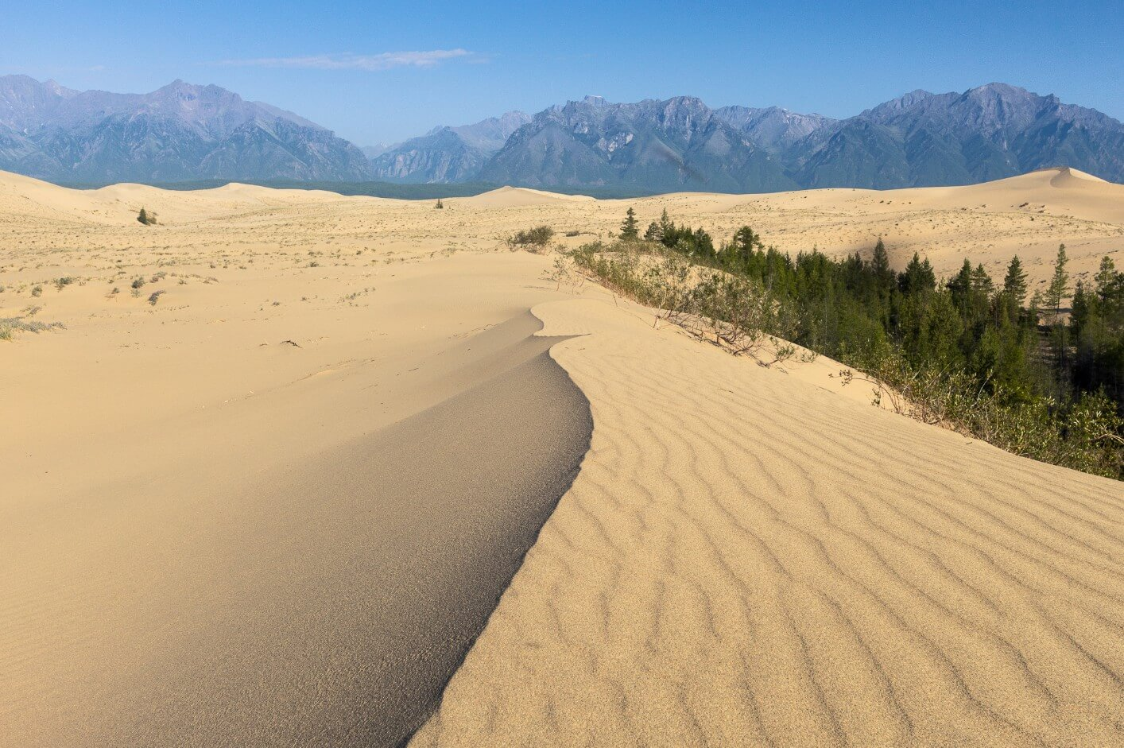
Чарские пески
Песчаная пустыня площадью 10 на 5 км посреди тайги. Находится у подножия хребта Кодар, в Чарской котловине. Барханы достигают высоты 80 м, протяженность самых крупных – до 200 м. На границе песков расположены 2 озера. Считается, что пустыня возникла на месте древнего ледникового озера, от которого остались лишь небольшие водные фрагменты, разбросанные по всей котловине. Находится в труднодоступном месте, хотя ближайшее селение Чара - в 9 км.

Slide 37
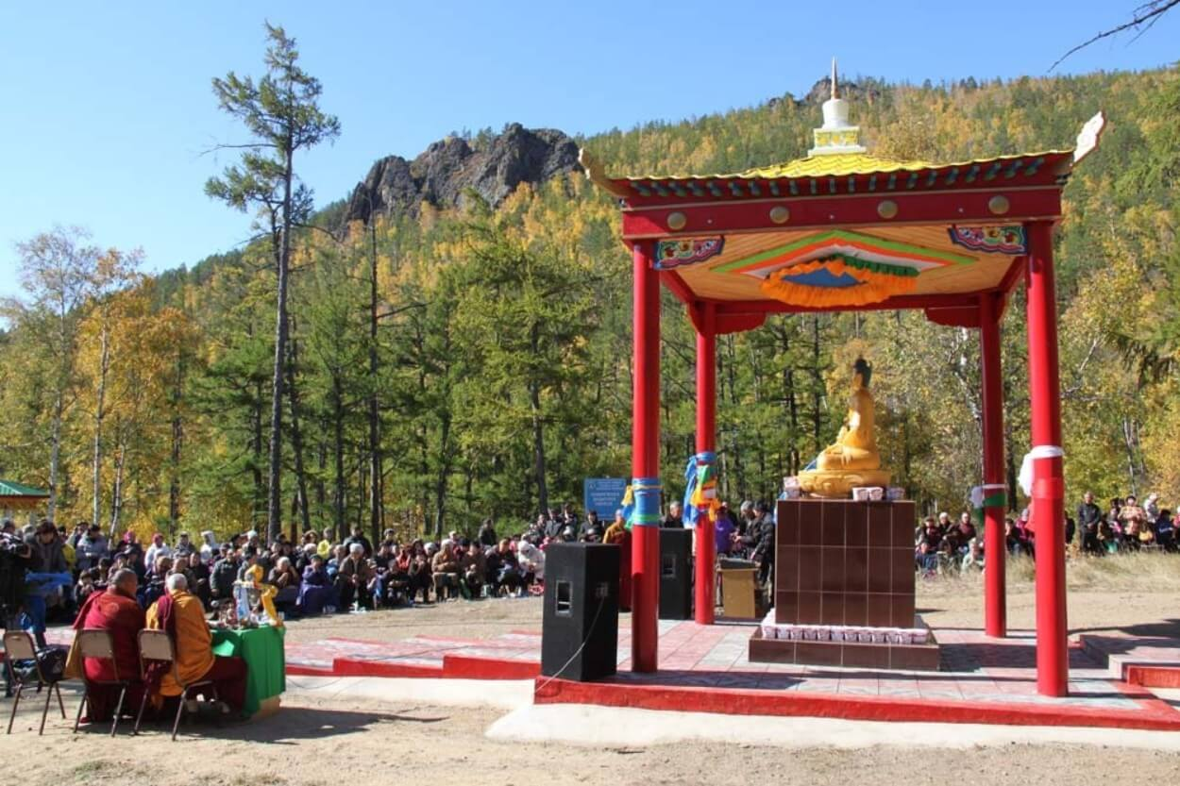
Национальный парк «Алханай»
Главная жемчужина парка в Агинском Бурятском округе - покрытый лесами горный массив Алханай. Это памятник природы и одновременно одна из главных буддийских святынь. Объектами поклонения для паломников служат созданные самой природой каменные фигуры и сооружения. Среди них - храм Великого Блага с целебной водой, скала Храм Ворота в виде 6-метровой арки, останец Алмазная царевна с естественной чашей, пещера «Чрево матери» и другие.

Slide 38
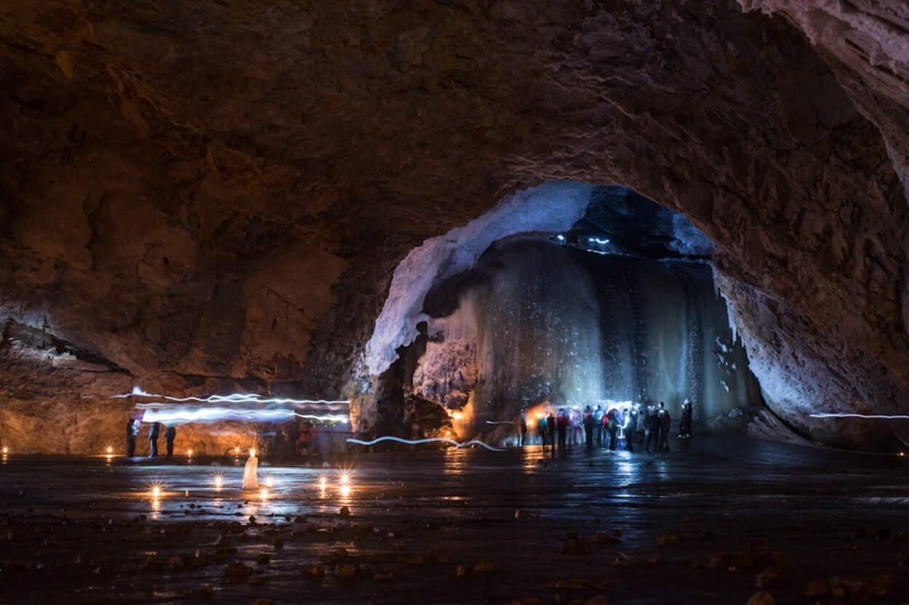
Пещеры Хээтэй
Памятник природы, состоящий из двух карстовых пещер – Сухой и Мокрой. Самые крупные в Забайкалье, общая протяженность – 150-160 м. Мокрая пещера – ледяного типа, имеет 4 грота, площадь самого крупного – 70 на 60 м. Чтобы спуститься в нее, нужно одолеть 12-метровый ледопад. Вторая пещера – Сухая или Летняя – состоит из большой воронки, на дне которой расположены известняковые глыбы. Посещать пещеры желательно в составе экскурсий и со специальным снаряжением.

Slide 39
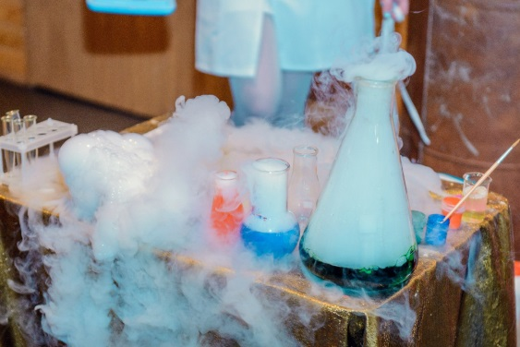
«Без сомнения всякое наше познание начинается с опыта» (И.Кант)
Опыты с жидким азотом
Опыты с огнем

Slide 40
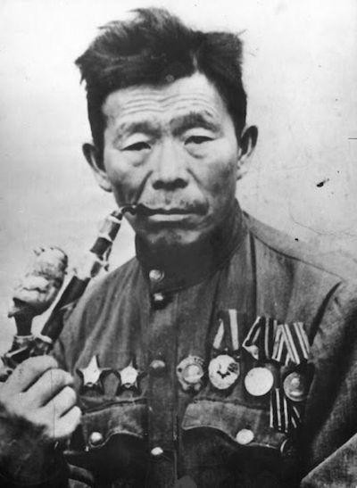
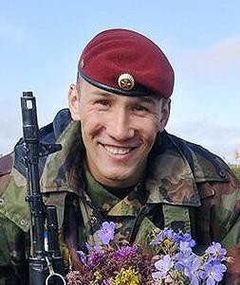
Герои Забайкальского края
Задание:
Сопоставить фотографию героя
с описанием его личности и подвига.
Рассказать о личности героя, что для вас значит подвиг?

Slide 41
Семён НОМОКОНОВ
Семён Данилович родился 12 августа 1900 года в селе Делюнь. С августа 1941 года участник Великой Отечественной Войны поначалу служил санитаром и сапёром на Калининском фронте. Попал в окружение, но вышел к своим. После того как был замечен командованием как меткий стрелок, переведён снайперский взвод. Его личным оружием была трёхлинейная винтовка Мосина без оптического прицела.
Винтовка с оптическим прицелом у снайпера появилась зимой в 1942 года и до конца всех боевых действий. Бывало, Номоконов поражал противника с 300-500 метров, иногда с одного километра. Экипировка снайпера была схожа с охотничьей, Семён Данилович пользовался разнообразными верёвочками, шнурками, осколками зеркал. На ногах были сплетенные из конского волоса бродни, позволявшие быть бесшумным в ответственный момент.

Slide 42
Алдар ЦЫДЕНЖАПОВ
Первый моряк - надводник, которому присвоена высшая награда Отечества со времён Второй мировой войны.
24 сентября 2010 года, когда весь экипаж эсминца "Быстрый" находился на борту и готовился к боевому походу из Приморья на Камчатку, в машинном отделении вспыхнул пожар. Цыденжапов, заступивший на дежурство, сразу кинулся перекрывать утечку топлива.
Около 9 секунд он находился в центре пожара и смог самостоятельно выбраться из охваченного пламенем отсека, получив сильнейшее ожоги. 28 сентября матрос, спасший 300 сослуживцев и флагман российского флота, скончался от ран.
Указом президента от 16 ноября 2010 года замужество и героизм, проявленные при исполнении воинского долга, Алдару присвоено звание Героя Российской Федерации (посмертно).

Slide 43
1 задание команде - «В точку»
Команде выдаются карточки с диалектными словами Забайкальского края, необходимо выбрать правильное слово из трех возможных.
За каждый верный ответ начисляются 2 балла.
Куцан:
1. мужчина; 2. баран-производитель; 3. сухой навоз.
Мангыр:
1. дикий чеснок; 2. река; 3. монгол.
Отхон:
1. пирожок с творогом; 2. Младший ребенок в семье; 3. верблюд.

Slide 44
2 задание - «Кто больше»
Назвать как можно больше литературных соответствий диалектам Забайкалья (за 1 минуту):
катанки (валенки),
кушак (ремень),
чо (что),
думат (думает),
пролубь (прорубь),
сдогадалась (догадалась),
осердился (обиделся),
джембура (суслик),
куржак (иней),
ерник (мелкий кустарник),
саранки (лилии),
ведренный день
(ясный, солнечный),
морок (облако, туча),
бравый (красивый),
лопоть (одежда),
зарод (стог сена),
обутки (обувь),
голубица (голубика),
давеча (недавно),
саранки (лилии),
вечорсь (вечером)…

Slide 45
3 задание - «Сыщики»
Раздаются карточки с предложениями. Нужно найти диалектные слова:
Мы в кути утром бурду варим
В зимовье ичиги снимем, отогреемся
Ты курмушку-то надень. Чо не понимашь? Куфайку.
Мы раньше на праздник всё пекли: тарки, шаньги, грибник.
Иманухи-то за зиму мажару сена съедают
Сейчас катанки-то не носят почти

Slide 46
Название коллекции: Made by Peter I
Задание:
Создать коллекцию стикеров,
посвящённых 350-летию Петра I,
на которых представлены его портреты
с добавленными в графическом редакторе
предметами, олицетворяющими его нововведения в Российскую культуру и быт.
На обратной стороне стикеров будет
информация о изображенном нововведении

Slide 47
Название коллекции: Made by Peter I

Slide 48
«Гастрономический туризм»
Задание: Соотнеси блюдо с национальностью
Не секрет, что каждая национальность отличается не только культурой, но и имеет, как правило, присущие лишь ей гастрономические особенности. Путешествуя по России, мы можем испробовать какое- то блюдо, которое может уходить своими корнями в глубокую древность. Давайте проверим, как хорошо, вы разбираетесь в национальных блюдах!

Slide 49
«Гастрономический туризм»
Холодец Россия, Украина, Белоруссия
Мактак Чукотка,
Аляска
Окрошка Россия
Чахохбили
Грузия
Орёомог Бурятия
Шашлык Средняя Азия
Басма Узбекистан
Копальхен Народы Севера
Бешбармак Казахстан
Пельмени Россия

Slide 50
Игра-тренировка
«Мы собираемся в поход»
Цель: Создание психологического настроя детей на новый вид деятельности. Уметь правильно выбрать вещи, необходимые туристу.
Материал: Рисунки вещей, необходимые туристу в походе: котелок, рюкзак, миска, ложка, палатка, фонарик, нож, топорик, гитара, игрушки, мяч, фен, магнитофон, и т.д.
Содержание: Ребенок должен из предложенных ему вещей выбрать те, которые ему понадобятся в походе.
Ситуация усложняется:
из густой чащи вышел… медведь
ты заблудился …
тебе попался снежный человек
на тебя напали муравьи
ты встретил свою классную руководительницу

Slide 51
Засели планету за 10 минут
Материалы и инструменты: Пластиковые стаканчики, тарелки, трубочки; ножницы, клей, скотч, палочки, степлер и тд.
Задание:
Участникам необходимо за 10 минут заселить планету, используя предложенные материалы и инструменты и разработать инфраструктуру.
Название
Выбор места
Генеральный план
Финансирование
Дороги
Водоснабжение, отопление, канализация
Коммуникации
Рабочие места
Транспорт
Мусор
Парки
Культура
Учёт горожан
Социализация

Slide 52
Делай добро
Проблема: в современном мире катастрофически не хватает добра.
Большинство людей настолько погружены в собственные проблемы, что чужие беды их уже мало трогают.
Совершать добрые поступки кажется делом второстепенным, не важным.

Slide 53
Делай добро
Задача: вы – молодое поколение, за вами стоит будущее страны.
От вас зависит насколько оно будет добрым.
Создайте сегодня мини-проект, результатом которого будет любое доброе дело, легко вписывающееся в жизнь современного человека, не требующее от него больших энергозатрат и финансовых вложений, но показывающее важность и необходимость сохранения доброты, как основного душевного качества человека.

Slide 54
Делай добро
Условие: используйте в решении поставленной задачи следующие артефакты:
Открытка, фраза, акварель.
Диалектные слова, шопер, благотворительность
Лист бумаги, мягкая игрушка, мыльные пузыри.
Куст багульника, доска, слово береги.
Фонарик, книга, дверь.
Дом, дерево, человек.
Продукт: описание доброго дела, пути его реализации.

Slide 55
Открытка, фраза, акварель
Рисовать акварелью открытки с мотивирующими, добрыми фразами и дарить их случайным прохожим, людям незаметных профессий, оставлять в кафе вместе с чаевыми и т.д. Дарить тому, кому хочется поднять настроение или сказать спасибо.

Slide 56
Диалект, шоппер, благотворительность
Местные люди очень бережно и трепетно относятся к своему диалектному языку и, уезжая из Забайкалья, с удовольствием хранят такие слова, как «ты чё, мая бравенька, не вой, сейчас почаюем да по чарёмку пойдём».
Сувенирные футболки и сумки с принтом из таких слов будут отличным подарком для любого забайкальца.
А часть вырученных от продажи денег можно направить на благотворительность.

Slide 57
Фонарик, книга, дверь
В современном мире, заселённом гаджетами, чтение перестало быть популярным и любимым.
Прошли те времена, когда дети читали с фонариком под одеялом. Однако, среди юного поколения есть любители провести время с бумажным другом.
Просто произведения стали другими, не те, что читали их родители или бабушки, не те, что заставляют читать в школе. Проект направлен на популяризацию детского чтения.
Пусть дети сами поделятся теми книгами и авторами, которые нравятся им, а не навязаны взрослыми. Мероприятие может быть проведено в формате буккроссинга - обмена книгами.
А его символом станет изображение книги, как двери в мир фантазий.

Slide 58
Дом, дерево, человек
Маленький принц говорил: "Есть такое твёрдое правило: встал поутру, умылся, привёл себя в порядок - и сразу же приведи в порядок свою планету".
Да, у маленького принца и планета была маленькая. Но всё же, стоило бы и нам прислушаться к этому правилу. Ведь Земля - наш общий дом.
Если каждый житель земли посадит одно дерево - у нас будет лес в почти восемь миллиардов деревьев.
Суть проекта в систематической уборке популярных мест отдыха: берегов озёр, рек, парков и скверов. В акциях но уборке могут участвовать все желающие. Необходимо дать им максимальную огласку через СМИ и социальные сети. Привлекать детей и подростков. Человек, который убирает мусор, никогда не станет его бросать.

Slide 59
Багульник, доска, слово «береги»
Рододендрон даурский или багульник –
очень красиво цветущее растение, гордость забайкальцев.
Рододендрон обладает многими полезными свойствами - лекарственными,
дубильными, эфирно-масличными, почвозащитными, водорегулирующими.

Slide 60
Багульник, доска, слово «береги»
Среди рододендронов встречаются медоносы. Однако самая большая ценность рододендрона в его высокой декоративности.
Очень часто его рвут на букеты, выкапывают для посадки на приусадебных участках, ветви продаются зимой для выгонки под названием «багульник». Из-за хищнического истребления растение нуждается в охране и бережном отношении.
Создание сада-питомника и одновременная пропаганда бережного отношения к природным порослям багульника помогут решить эту проблему. Сад-питомник может продавать саженцы этого растения, букеты, ветки, листья, эфирное масло и т. д.

Slide 61
Лист бумаги, мягкая игрушка, мыльные пузыри
Тарбаган (монгольский сурок)
исчезающий вид, живущий в степях
Забайкалья.
Браконьерская охота на сурка
обусловлена тем, что его жир и даже
желчь тарбагана используется в разных
целях. Жир перетапливают и используют, как источник насыщенных жиров.
Желчь подходит для приготовления различных лечебных средств. В народной медицине есть множество рецептов.

Slide 62
Лист бумаги, мягкая игрушка, мыльные пузыри
В качестве первоочередных мер по охране и восстановлению популяций тарбагана в России необходимы организация сети специализированных заказников и реинтродукция с использованием наиболее благополучных поселений в качестве доноров.
Волонтёры, имея небольшой набор подручных средств, таких, как листы бумаги, мыльные пузыри, мягкие игрушки собственного изготовления, мел, краски и т. д., могут проводить в местах массового посещения (парки, площади) развлекательные мероприятия для детей за донейшен. А полученные средства направить в фонд помощи тарбаганам.

Slide 63
Задание:
Под весёлую и динамичную музыку придумать движения и выполнить их

Slide 64
«Эмоциональная физминутка»
включить музыку
и сделать несколько движений с эмоциями
Мы предлагаем вам сделать передышку – необычную физминутку.
Сейчас включится музыка со словами, вы выполняете разные необычные и интересные движения.
Лучше без повторений.

Slide 65
«Эмоциональная физминутка»
Не зря называется физминутка эмоциональной.
Слушайте меня: изобразите
неподдельную радость

Slide 66
«Эмоциональная физминутка»
Не зря называется физминутка эмоциональной.
Слушайте меня: изобразите
«зеленую» тоску

Slide 67
«Эмоциональная физминутка»
Не зря называется физминутка эмоциональной.
Слушайте меня: изобразите
сильное огорчение

Slide 68
«Эмоциональная физминутка»
Не зря называется физминутка эмоциональной.
Слушайте меня: изобразите
щенячий восторг

Slide 69
«Эмоциональная физминутка»
Не зря называется физминутка эмоциональной.
Слушайте меня: изобразите
неподражаемое восхищение

Slide 70
«Эмоциональная физминутка»
Не зря называется физминутка эмоциональной.
Слушайте меня: изобразите
лютую ненависть

Slide 71
«Эмоциональная физминутка»
Не зря называется физминутка эмоциональной.
Слушайте меня: изобразите
неподдельное любопытство

Slide 72
«Эмоциональная физминутка»
Не зря называется физминутка эмоциональной.
Слушайте меня: изобразите
непомерную злость

Slide 73
«Эмоциональная физминутка»
Не зря называется физминутка эмоциональной.
Слушайте меня: изобразите
роковую коварность

Slide 74
Роли в команде
Вы видите перед собой фигуры с разными ролями в команде по Реймонду Белбину (амер. психолог): мотиватор, исполнитель, педант, координатор, душа команды, исследователь ресурсов, генератор идей, аналитик-стратег, специалист. Вам нужно найти качества этих личностей и прикрепить на них.
мотиватор
исполнитель
педант
координатор
душа команды
исследователь ресурсов
генератор идей
аналитик стратег
специалист

Slide 75
Роли в команде
Мотиватор – оформляющий решения, бросает вызов команде, стимулирует, постоянно задает вопросы, не даёт останавливаться, смело устремляется навстречу трудностям, любит спорить.

Slide 76
Роли в команде
Исполнитель –
«рабочая пчёлка»,
делает работу,
выполняет задачи,
не склонен к переменам, превращает идею в действие,
практик- организатор.

Slide 77
Роли в команде
Педант –
«финишёр»,
особая тщательность в деле, проверяет,
уделяет внимание к мелким деталям,
проявляет беспокойство, заканчивает работу вовремя,
доводит до конца дело.

Slide 78
Роли в команде
Координатор –
председатель, направляет свою команду, умеет слышать людей, способен рассмотреть ценность, уравновешен, распределяет задания, склонен манипулировать людьми, исполняет роль лидера в команде.

Slide 79
Роли в команде
Душа команды – поддерживает коллег, гибок, дипломатичен, перспективный, популярен, помогает людям уживаться друг с другом, нежелание принимать решение.

Slide 80
Роли в команде
Исследователь ресурсов - любопытен крайне, нестандартен, исследует всевозможные решения, развивает связи, увлеченный и энергичный, чрезмерно оптимистичен, быстро теряет энтузиазм.

Slide 81
Роли в команде
Генератор идей –
человек со свежим взглядом, творческий изобретатель, озаряется новыми идеями
и подходами,
непрактичный из-за новизны своих идей,
интроверт,
предпочитает работать в одиночестве.

Slide 82
Роли в команде
Аналитик-
стратег-критик,
советник,
судья,
хорош в анализе и оценке идей, объективен,
проницателен,
взвешивает за и против,
развито критическое мышление, неэмоционален,
отстраняется от людей,
не склонен мотивировать других.

Slide 83
Роли в команде
Специалист -
эксперт в необходимой области, обладает узкими знаниями, профессионален,
берет на себя обязательства, озабочен формальностями

Slide 84
Роли в команде
Какова твоя роль в команде?
мотиватор
исполнитель
педант
координатор
душа команды
исследователь ресурсов
генератор идей
аналитик стратег
специалист

Slide 85
Задание:
Организация биржи мусора
Цель: сбор средств на утилизацию мусора, собранного на улицах
Технология: создание web-сайта с фотографиями элементов мусора и указанием цены каждого элемента.
Социальная реклама проекта.
Собранные средства идут на утилизацию мусора и сбор последующих его порций, установку мусорных контейнеров, очистку рек и т.д.
10 руб.
5 руб.

Slide 86
Задание:
Предлагается несколько предметов.
Нужно определить что это, рассказать технологию производства или обработки, что производят из этих предметов.
руно овцы
семечки
5 руб.
уголь
барсучий жир

Slide 87
Руно овцы
Производство:
овца,
стрижка овцы,
руно.
Обработка руна:
сортировка;
промывка и сушка;
вычесывание;
прядение;
Что получают:
Трикотажные вещи, постельные принадлежности, лечебные средства, ткани (велюр, бостон, габардин), обувь, и тд.
5 руб.

Slide 88
Семечки
Производство:
Выращивание подсолнухов
Уборка и обработка:
уборка;
очистка, промывка;
обсушивание;
выделение ядра.
Что получают:
Мёд, сладости, лекарства, в сельском хозяйстве (жмых, силос, сенаж), бумагу, топливо, краску, линолеум и тд
5 руб.

Slide 89
Сертификаты после прохождения квеста

Slide 90
Победитель
Всероссийского конкурса
Большая перемена
среди 5-7 классов
Гильфанова Екатерина

Slide 91
Полуфиналисты

Slide 92
Мотивационный уголок

Slide 93
Наши мемБПшки
Когда приехал на полуфинал вызова «Предпринимай», а тема кейса «Сахарный диабет»

Slide 94
Наши мемБПшки
11 секунд до отправки кейса. Отправляйся, ну пожалуйста!!!

Slide 95
Наши мемБПшки
Когда я на пляже и рядом наставник с табличкой дедлайн

Slide 96
Наши мемБПшки
Списки, списки, списки, а публикуют все не то!

Slide 97
Наши мемБПшки
Ты БП прошу продли, ну продли ты ради Вжуха)

Slide 98
Наши мемБПшки
Когда увидел пакет документов в ВДЦ Океан

Slide 99
Наши мемБПшки
Когда наставник наставников учит будущих наставников

Slide 100
Наши мемБПшки
Когда ждёшь списки полуфиналистов 2 месяца. БП Потерпите, завтра будут, но это не точно)

Slide 101
Наши мемБПшки
Как нет первой школы на АИС Океан? 3 часа ночи. Я найду тебя первая школааааа!!!

Slide 102
НАШИ МЕРОПРИЯТИЯ

Slide 103
НАШИ МЕРОПРИЯТИЯ

Slide 104
НАШИ МЕРОПРИЯТИЯ

Slide 105
НАШИ МЕРОПРИЯТИЯ

Slide 106
НАШИ МЕРОПРИЯТИЯ

Slide 107
НАШИ МЕРОПРИЯТИЯ

Slide 108
НАШИ МЕРОПРИЯТИЯ

Slide 109
НАШИ МЕРОПРИЯТИЯ

